Slide 1
PLAN DE FORMACIÓN DEL PERSONAL
Hecho por: Ángel González, Rubén Bautista y Nicolás Jaraiz

Slide 2

ÍNDICE
1- DETECCIÓN E IDENTIFICACIÓN DE LAS NECESIDADES
2- CONFECCIÓN DE LA LISTA DE NECESIDADES
3- ELABORACIÓN DEL PLAN DE FORMACIÓN

Slide 3
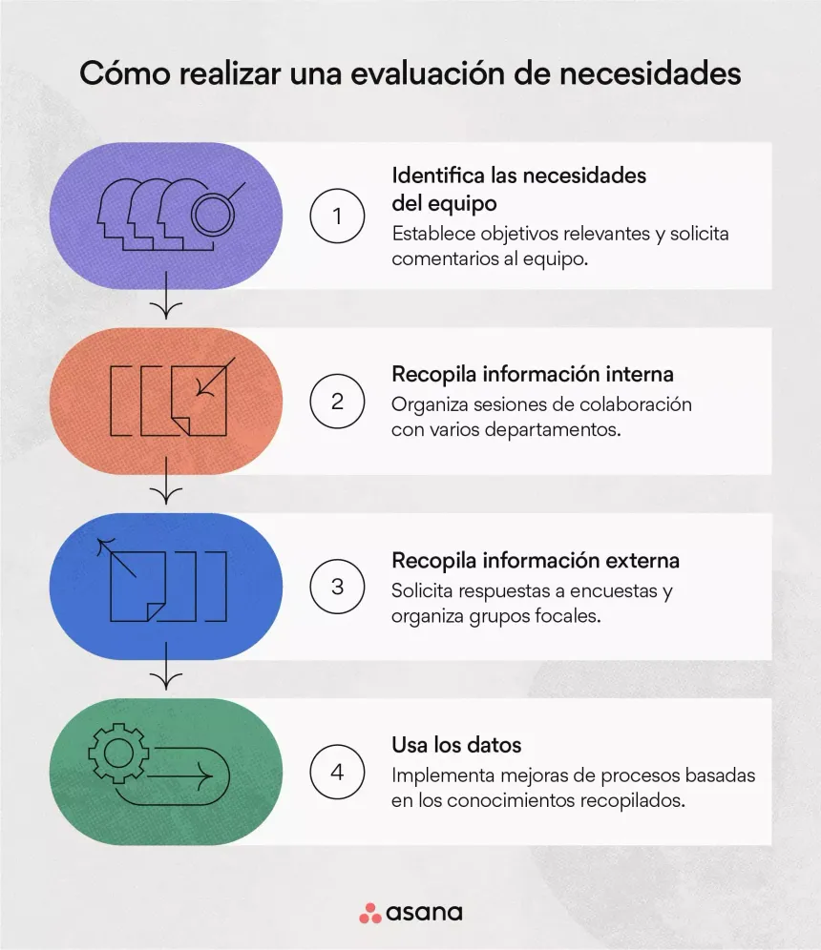
DETECCIÓN E IDENTIFICACIÓN DE LAS NECESIDADES
1. Necesidades relacionadas con las bases formativas generales de los empleados. Estas bases están orientadas a cada puesto de trabajo.
Trabajador de oficina
Secretario
Técnico en instalación de estructuras de red
2. Necesidades generales
Conocimientos varios
Trabajadores capacitados

Slide 4

ELABORACIÓN DEL PLAN DE FORMACIÓN
Trabajador en la oficina
Curso de diseño 3D (Arquitectura ,Diseño de interiores, Diseño industrial)
Duración: 1 mes
Modalidad: Presencial
Precio: 100% subvencionado por la empresa (en este caso la UPC).

Slide 5
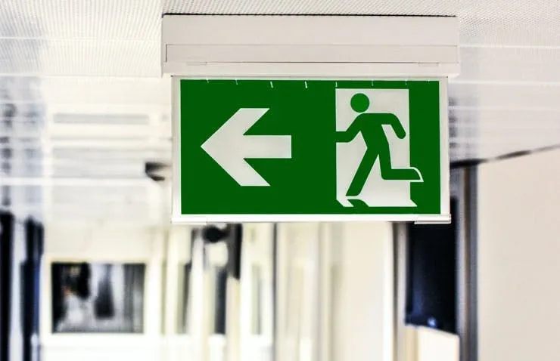
ELABORACIÓN DEL PLAN DE FORMACIÓN
Trabajador en la oficina
Curso de protocolos de evacuación en caso de emergencia.
Duración: 75 Horas
Modalidad: Online
Precio: 320€

Slide 6
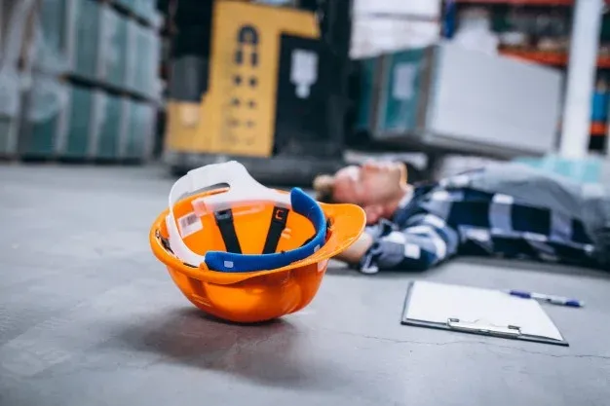
ELABORACIÓN DEL PLAN DE FORMACIÓN
Trabajador en la oficina
Cursos de Prevención de Riesgos Laborales de equipos informáticos.
Duración: 20 Horas
Modalidad: Presencial
Precio: 360€

Slide 7
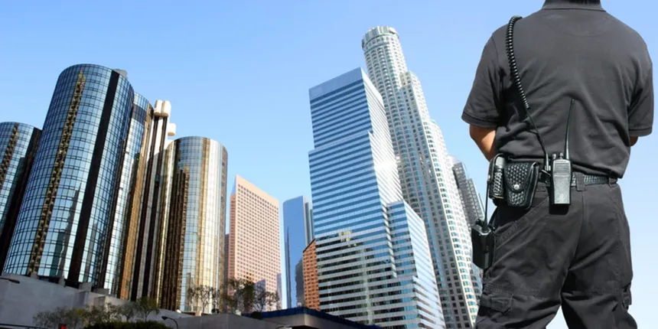
ELABORACIÓN DEL PLAN DE FORMACIÓN
Secretario
Curso TIP (En caso de no tener el TIP, este será subvencionado al 50%):
Duración: 180 horas (8 semanas)
Modalidad: Presencial
Precio: 695€

Slide 8

ELABORACIÓN DEL PLAN DE FORMACIÓN
Secretario
Curso de ofimática:
Cursos de word, power point y excel.
Duración: 190 horas (3 meses)
Modalidad: online
Precio: Gratis

Slide 9

ELABORACIÓN DEL PLAN DE FORMACIÓN
Secretario
Curso + examen oficial de inglés (mínimo B2).
B2 First: 194,00€
C1 Advanced: 199,00€
C2 Proficiency : 215,00€
Al tercer intento fallido, el trabajador asume los costes

Slide 10

ELABORACIÓN DEL PLAN DE FORMACIÓN
Técnico instalador de estructuras de red
Curso de riesgos eléctricos
Duración: 5 horas
Modalidad: Online
Precio: 55€

Slide 11

ELABORACIÓN DEL PLAN DE FORMACIÓN
Técnico instalador de estructuras de red
Curso de riesgos laborales relacionados con daños.
Duración: 200 horas
Modalidad: Online
Precio: 120€

Slide 12
GRACIAS POR VUESTRA ATENCIÓN

